Slide 1



Ynganu
PRONUNCIATION

Slide 2

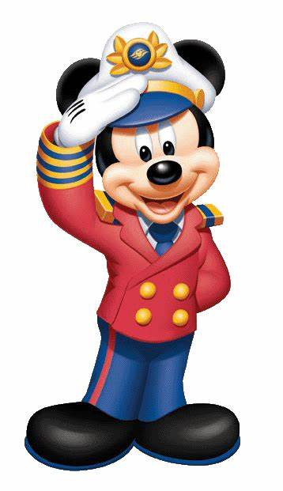
ae! ae!

Slide 3
aw!

Slide 4
O

Slide 5
y?

Slide 6
ai! ai!

Slide 7
a

Slide 8
e

Slide 9
i

Slide 10
ew

Slide 11
oi!

Slide 12
w

Slide 13
oe!

Slide 14
ae! ae!

Slide 15



Sut dach chi?
Hapus?
Trist?
Cwestiynau?

